Slide 1
Convolutional Pose Machines [Realtime Multi Person Pose Estimation single version]
DongSeo University
2015062 Choi yong gyun
Pose Machines paper : URL
Pose Machines blog : URL
Git hub site : URL
Width python
python Caffe lib
python opencv3 lib
Use COCO training model data
MPI model

Slide 2
1.learning implicit spatial models via a sequential composition of convolutional architectures
콘볼 루션 (convolutional) 아키텍처의 순차적 구성을 통한 암묵적 공간 모델의 학습
2. A systematic approach to designing and training such an architecture to learn both image features and image-dependent spatial models for structured prediction tasks, without the need for any graphical model style inference.
시스템 설계 및 설계에 대한 체계적인 접근과 그러한 아키텍처를 교육하여 이미지 기능, 구조화된 예측 과제들을(tasks) 위한 이미지에 의존하는 공간 모델,
어떤 그래픽 모델 스타일 추론도 필요하지 않습니다.

Slide 3
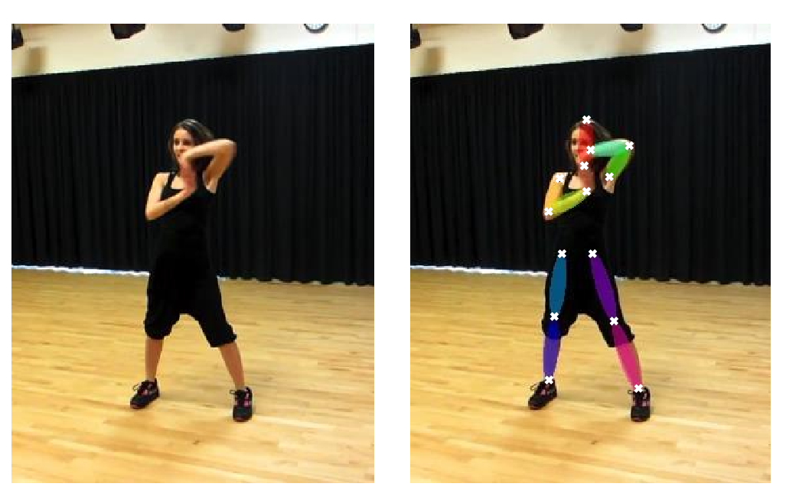
Convolutional Pose

Slide 4
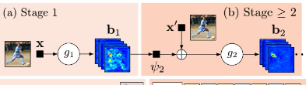
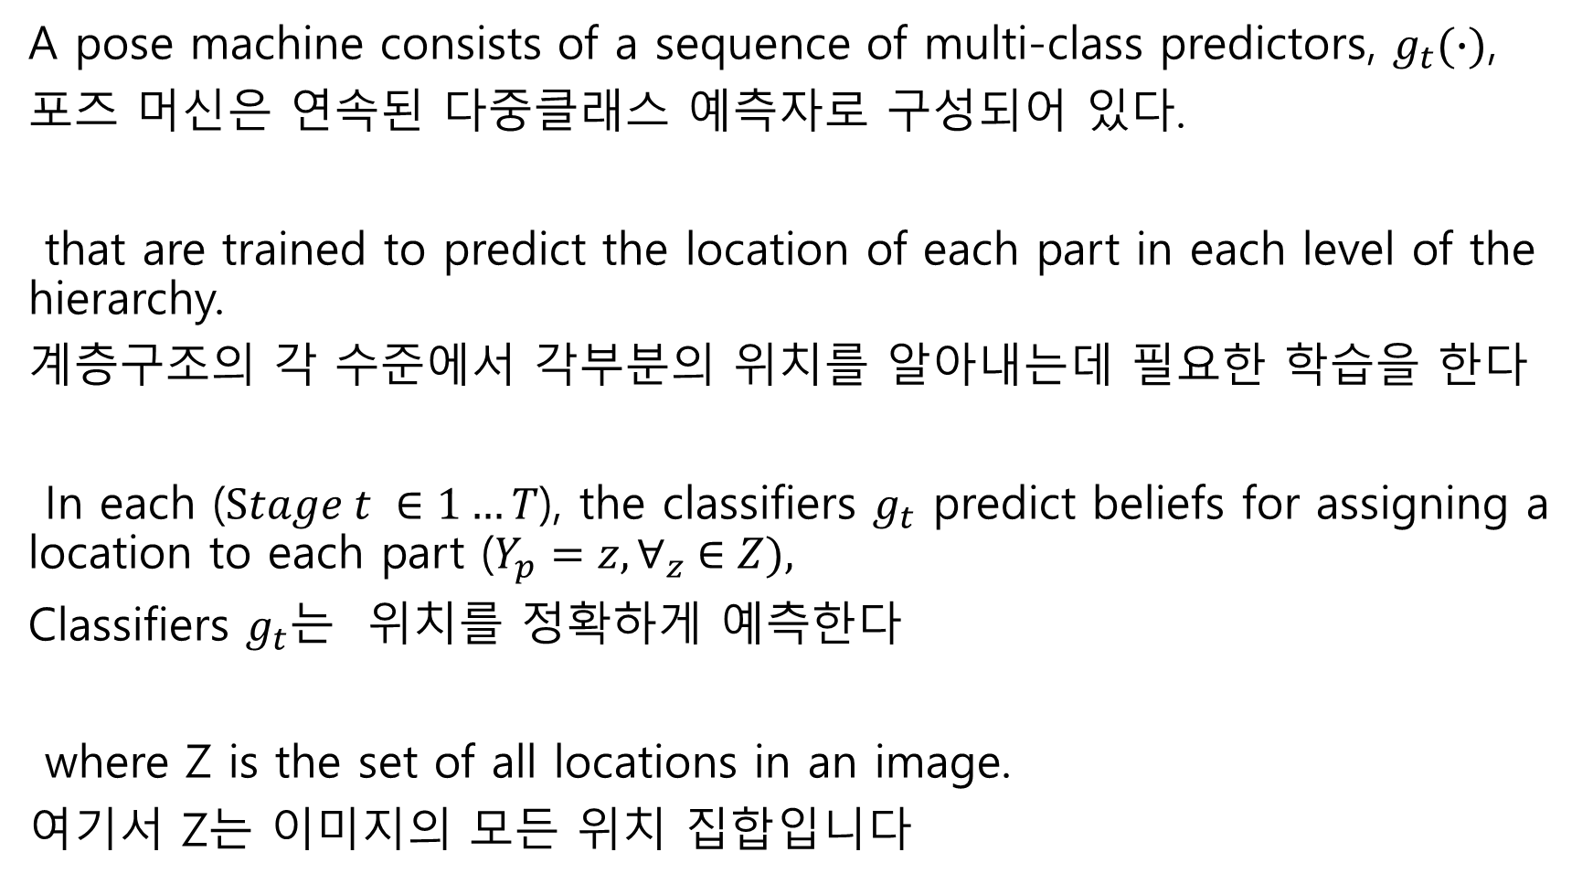
A pose machine consists of a sequence of multi-class predictors, $g_{t}(∙)$,
포즈 머신은 연속된 다중클래스 예측자로 구성되어 있다.
that are trained to predict the location of each part in each level of the hierarchy.
계층구조의 각 수준에서 각부분의 위치를 알아내는데 필요한 학습을 한다
In each ($Stage t ∈1…T$), the classifiers $g_{t}$ predict beliefs for assigning a location to each part ($Y_{p}=z, ∀_{z} ∈Z),$
Classifiers $g_{t}$는 위치를 정확하게 예측한다
where Z is the set of all locations in an image.
여기서 Z는 이미지의 모든 위치 집합입니다

Slide 5
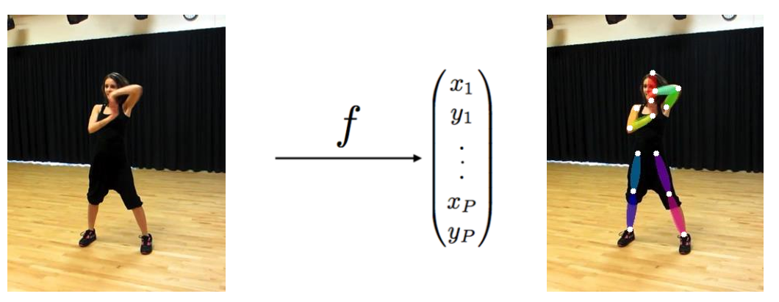
Direct Mapping
직접 매핑

Slide 6
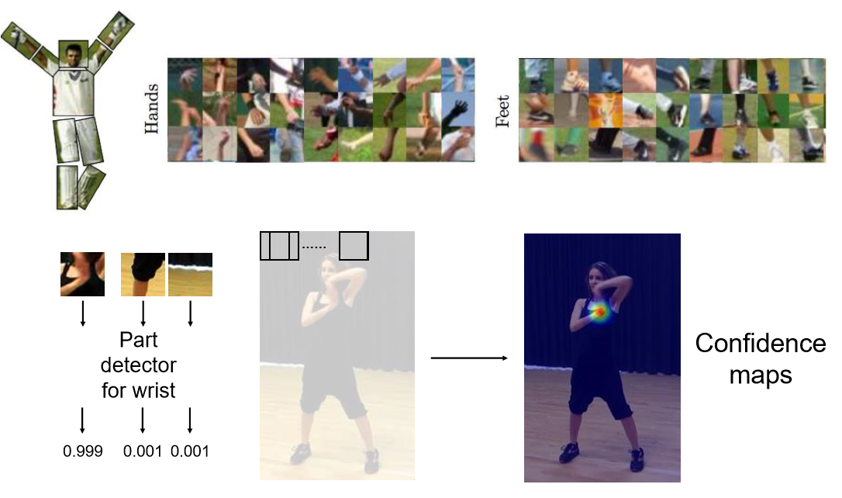
Recognizing Local Appearanc
로컬 모양 인식

Slide 7
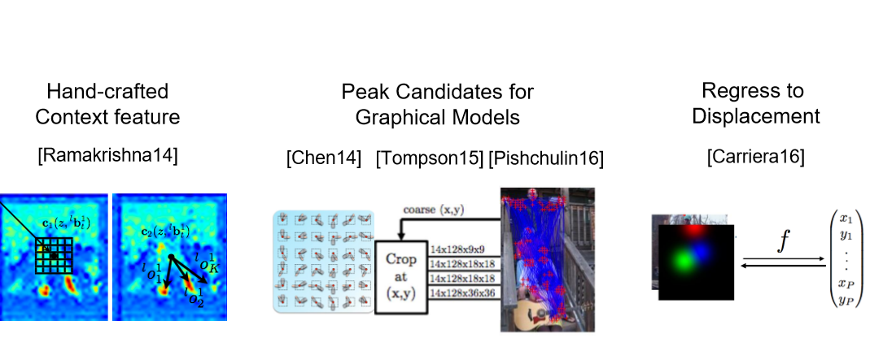
Extracting Features from Confidence Maps Loses Uncertainty
신뢰맵 에서의 불확실성 손실을 Features에서 추출

Slide 8
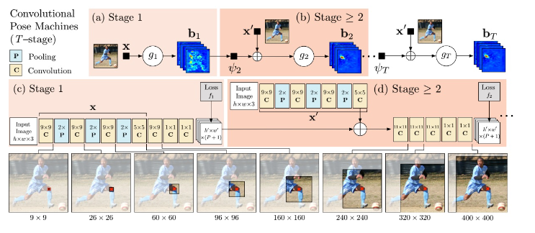
Convolutional Pose Machine

Slide 9
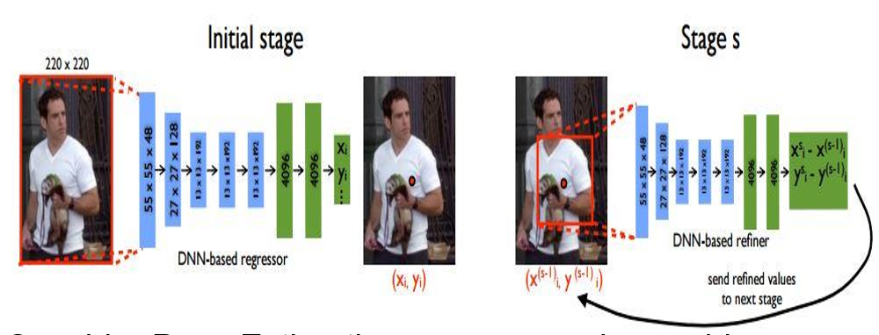
Convolutional Pose Machine
Consider Pose Estimation as a regression problem.
포즈 추정을 회귀 문제 고려
Loss function: L2 distance between ground truth of the pose vector and estimated pose vector.
손실 함수 : 포즈 벡터의 실제위치와 추정 된 포즈 벡터 간의 L2 거리.

Slide 10
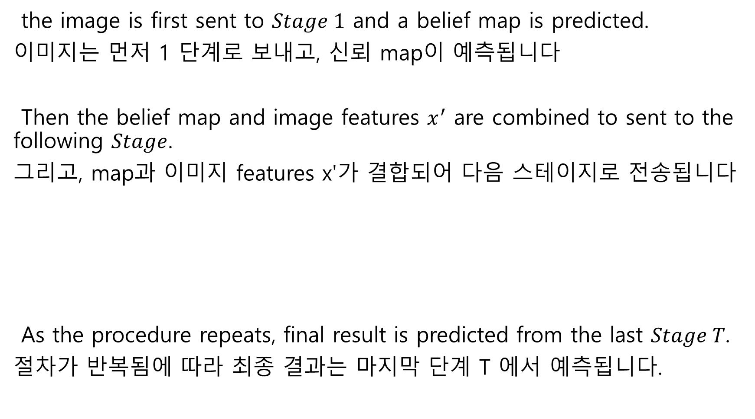
the image is first sent to $Stage 1$ and a belief map is predicted.
이미지는 먼저 1 단계로 보내고, 신뢰 map이 예측됩니다
Then the belief map and image features $x^{′}$ are combined to sent to the following $Stage$.
그리고, map과 이미지 features x'가 결합되어 다음 스테이지로 전송됩니다
As the procedure repeats, final result is predicted from the last $Stage T$.
절차가 반복됨에 따라 최종 결과는 마지막 단계 T 에서 예측됩니다.

Slide 11
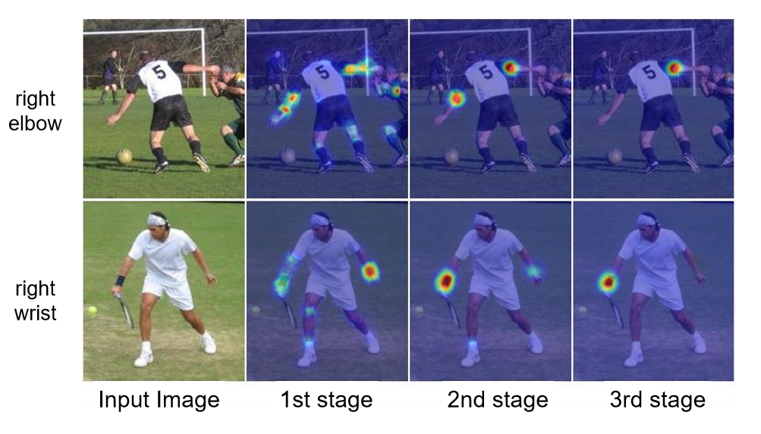
Iteratively Refined Confidence Maps
반복적으로 정제 된 신뢰도 맵

Slide 12
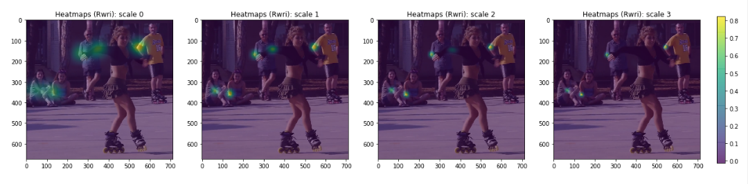
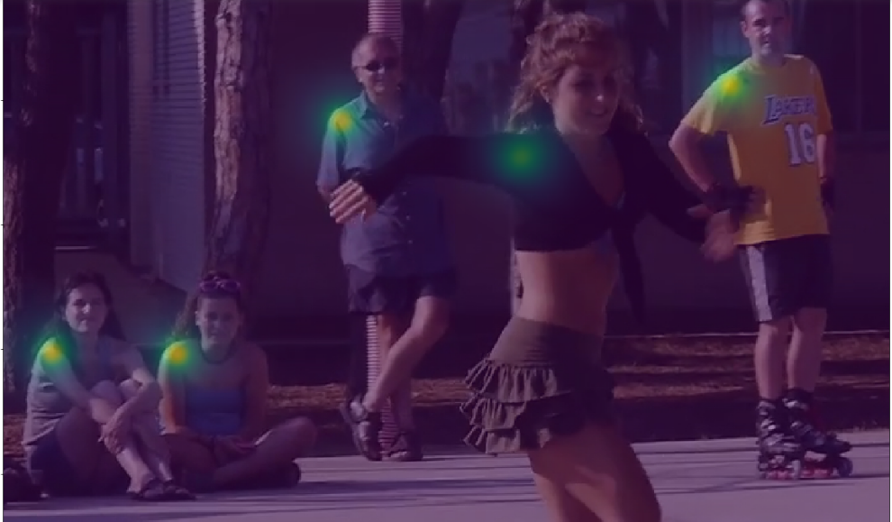
Iteratively Refined Confidence Maps - 2
Realtime Multi Person Pose Estimation

